Slide 1
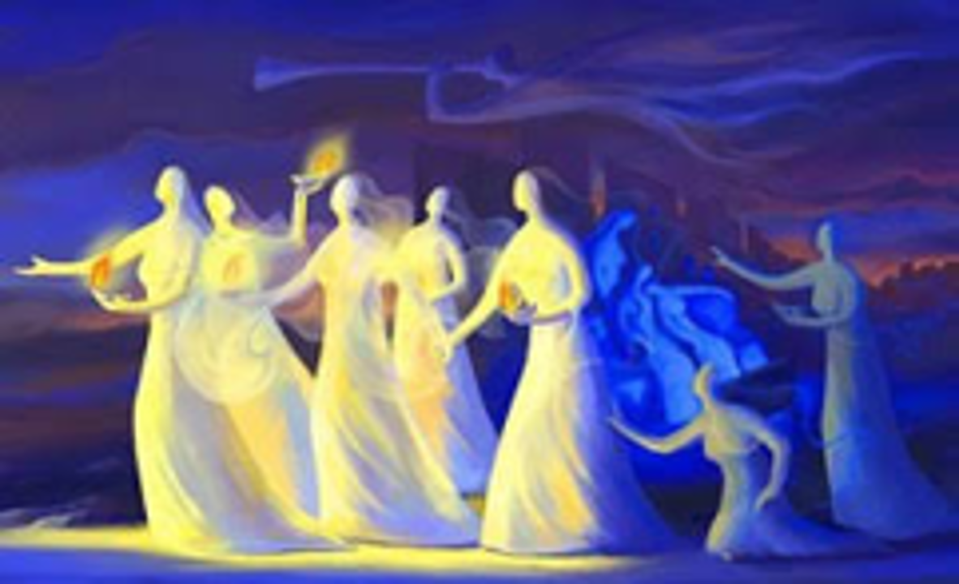
32ème dimanche du temps ordinaire
Le 8 novembre 2026
«Veillez donc… » Matthieu 25, 13

Slide 2
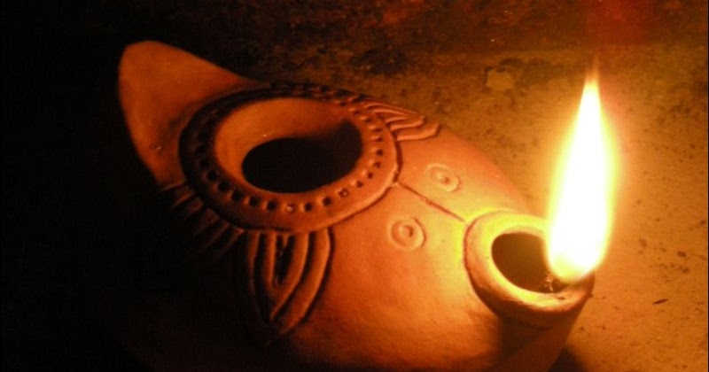
Habiter le seuil de ta maison,Seigneur.
guetter le temps de ton retour,
comme un veilleur guette le jour,
rester dans l'amour de ton nom.
Veiller pour être prêt
le jour ou tu viendras,
préparer ton retour.
Viens, Seigneur,
le monde a tant besoin de toi.

Slide 3
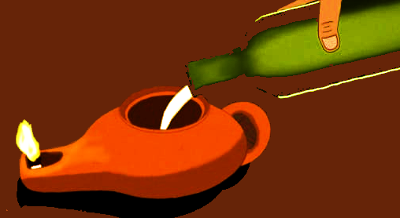
Habiter le seuil de ta maison,Seigneur.
guetter le temps de ton retour,
comme un veilleur guette le jour,
rester dans l'amour de ton nom.
Veiller pour accomplir
les oeuvres de l'amour.
connaître ton retour.
Viens. Seigneur.
le monde a tant besoin de toi.

Slide 4
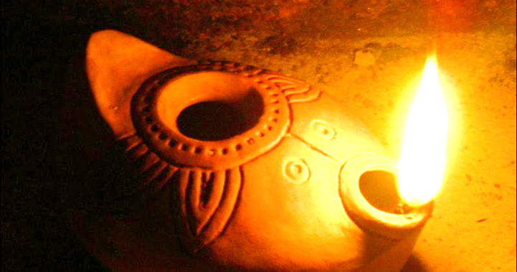
Habiter le seuil de ta maison,Seigneur.
guetter le temps de ton retour,
comme un veilleur guette le jour,
rester dans l'amour de ton nom.

Slide 6
Gloire à Dieu au plus haut des cieux
et paix sur la terre aux hommes qu’il aime.
Gloire à Dieu au plus haut des cieux,
gloire à Dieu, gloire à Dieu
Nous te louons, nous te bénissons,
nous t’adorons, nous te glorifions,
nous te rendons grâce
pour ton immense gloire.
Seigneur Dieu, Roi du ciel, Dieu,
le Père tout-puissant.

Slide 7

Gloire à Dieu au plus haut des cieux
et paix sur la terre aux hommes qu’il aime.
Gloire à Dieu au plus haut des cieux,
gloire à Dieu, gloire à Dieu

Slide 8
Gloire à Dieu au plus haut des cieux
et paix sur la terre aux hommes qu’il aime.
Gloire à Dieu au plus haut des cieux,
gloire à Dieu, gloire à Dieu
Toi qui enlèves les péchés du monde,
reçois notre prière;
Toi qui es assis à la droite du Père,
prends pitié de nous.

Slide 9

Gloire à Dieu au plus haut des cieux
et paix sur la terre aux hommes qu’il aime.
Gloire à Dieu au plus haut des cieux,
gloire à Dieu, gloire à Dieu

Slide 11
Psaume
Mon âme a soif de toi,
Seigneur, mon Dieu

Slide 13
Prière universelle
Seigneur, écoute et prends pitié

Slide 15
Reçois nos vies, Nous voici devant toi.
Reçois nos vies, Tu nous attires à toi.
Reçois nos vies, Seigneur, tout vient de toi.
Nous voulons te suivre
Chaque instant de notre vie,
Marcher avec toi, ô Seigneur,
Tels que nous sommes,
Montre-nous la route,
Montre-nous le chemin.
Reçois nos vies
Toi, seul tu es Dieu !

Slide 17
Saint ! Saint ! Saint,
Le Seigneur, Dieu de l’univers !
Le ciel et la terre sont remplis de ta gloire.
Hosanna au plus haut des cieux.
Béni soit celui qui vient au nom du Seigneur.
Hosanna au plus haut des cieux.

Slide 19
Anamnèse
IL est grand le mystère de la foi.
Nous annonçons ta mort Seigneur Jésus;
Nous proclamons ta résurrection;
Nous attendons ta venue dans la gloire.

Slide 21
Agneau de Dieu,
qui enlèves les péchés du monde,
Prends pitié de nous ! Prends pitié de nous !
Agneau de Dieu,
qui enlèves les péchés du monde,
Prends pitié de nous ! Prends pitié de nous !
Agneau de Dieu,
qui enlèves les péchés du monde,
Donne-nous la paix Donne-nous la paix

Slide 23
Nous t’avons reconnu Seigneur
à la fraction du pain,
Notre cœur est tout brûlant
quand nous venons jusqu’à toi,
Fortifie notre foi, Ô Christ,
en cette communion,
Fais de nous un seul corps,
unis en un seul esprit

Slide 24
Tu as dit: «vous ferez cela
en mémoire de moi»
Pain et vin sont consacrés
en signe de ton salut,
Ils nous donnent ta vie Ô Christ,
en cette communion,
Corps livré, sang versé,
pour nous sauver du péché.

Slide 25
Nous venons t’adorer Seigneur,
en partageant le pain,
Notre roi, notre pasteur,
Jésus notre Rédempteur,
Tu découvres ta gloire Ô Christ,
en cette communion,
Ouvre - nous le chemin,
reçois -nous auprès de toi.

Slide 26
Par l’Esprit, apprends-nous Seigneur
à contempler ton corps.
Tu es là vraiment présent
en ta sainte Eucharistie,
Tu te livres en nos main Ô Christ
en cette communion,
Mon Seigneur et mon Dieu,
Jésus ma vie et ma joie.

Slide 28
Rendons gloire à notre Dieu!
Lui qui fit des merveilles;
Il est présent au milieu de nous
Maintenant et à jamais.
Invoquons notre Dieu
Demandons-lui sa grâce;
Il est notre sauveur,
Notre libérateur.

Slide 29
Rendons gloire à notre Dieu!
Lui qui fit des merveilles;
Il est présent au milieu de nous
Maintenant et à jamais.
Oui, le Seigneur nous aime,
Il s'est livré pour nous.
Unis en son amour,
Nous exultons de joie.

Slide 30
Rendons gloire à notre Dieu!
Lui qui fit des merveilles;
Il est présent au milieu de nous
Maintenant et à jamais.
Dieu envoie son Esprit,
Source de toute grâce.
Il vient guider nos pas
Et fait de nous des saints.

Slide 31
Rendons gloire à notre Dieu!
Lui qui fit des merveilles;
Il est présent au milieu de nous
Maintenant et à jamais.

